Slide 1
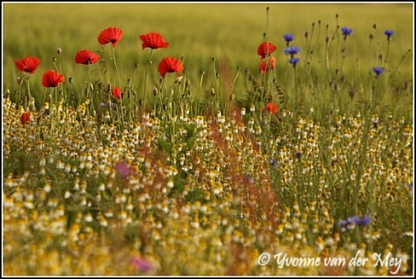
Thema 1. Ordening
Opdracht. Determineren m.b.v. de Nederlandse flora.
Je krijgt verschillende bloeiende planten voor je.
Probeer m.b.v. tabel 2 (blz. 21) eerst de familie te bepalen van de plant.
Probeer dan de geslachts- en soortnaam te bepalen van de plant.
LET OP! Op blz. 371 staat een begrippenlijst.
Noteer de stappen die je doet.
Voorbeeld.
Tabel 2. 1-2-3-5-71-86 fam. Robertica blz. 267
Blz. 267. 1-2-5 geslacht Titiarium blz. 269.
Blz. 269. 1-4-6-8 Soort Titiarium rosinia, Vaag kruiskruid.

Slide 2
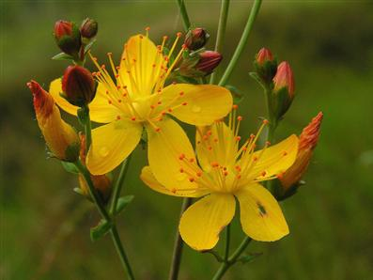
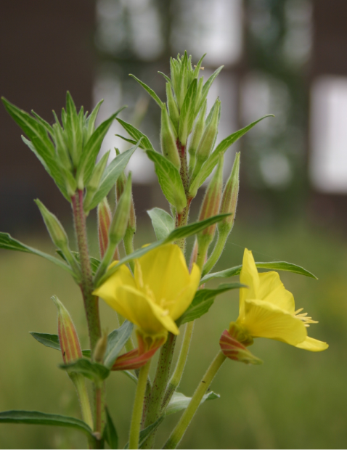
Thema 1. ordening.
Extra info van de planten die we hebben.
,
Vruchtbeginsel bovenstandig
Meeldraden vergroeid
8 meeldraden
Vruchtbeginsel onderstandig Meeldraden tot twee bundels vergroeid

Slide 3
Thema 1. ordening.
Maak nu een tekening van de plant en benoem alle onderdelen.
(kelkblad, kroonblad, stengel, meeldraad, stamper etc).
Zet nu de volgende gegevens erbij:
Naam: Brunel Familie: Lipbloemen Latijn: Prunella vulgaris Standplaats: op akkers, langs wegen en op lichte plekken in bossen.
Vindplaats: Tankenberg, Oldenzaal Bijzonderheden: Zie flora.

Slide 4
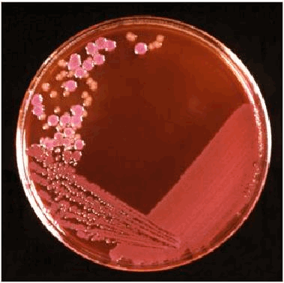
PRACTICUM 2. Inzet bacteriën/schimmelcultuur, zoetwaterplankton.
Werkwijze: Inzet bacteriën/schimmelcultuur
1. Je krijgt een steriele petrischaal met een agar-agarbodem.
Verdeel de schaal op de onderkant in vieren, zet je naam en klas
erop en infecteer de bodem met 4 verschillende dingen.
Na 1 week bekijk je het resultaat.
1
2
3
4

Slide 5
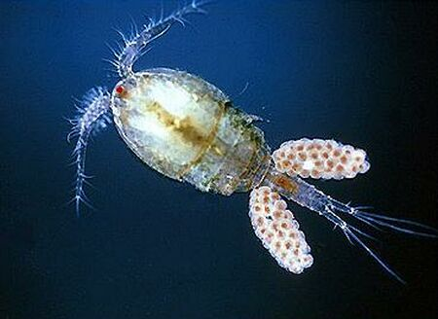
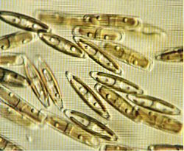
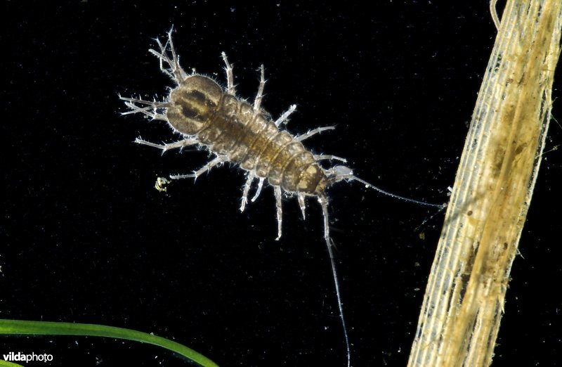
PRACTICUM 2. Inzet bacteriën/schimmelcultuur, zoetwaterplankton.
Maak een preparaat van slootwater en teken de diverse plankton soorten die je vind.

Slide 6
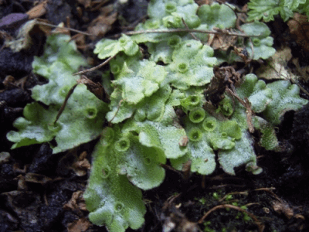
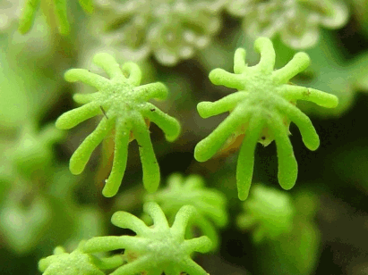
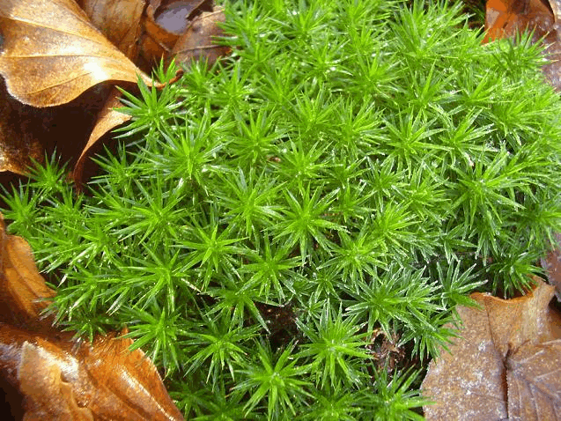
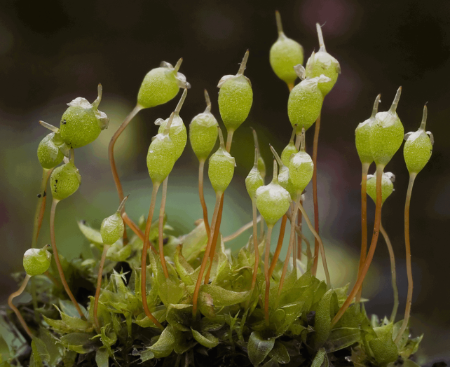
Thema 1. Ordening.
Practicum Varens en mossen.
Er zijn 5 soorten sporenplanten.
1. Levermossen.
2. Bladmossen.
Sporehouder
parapluutjesmos
Levermos
Parapluutjesmos
Sporehouder
knikkertjesmos
Fraai haarmos

Slide 7
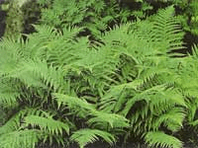
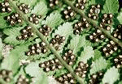
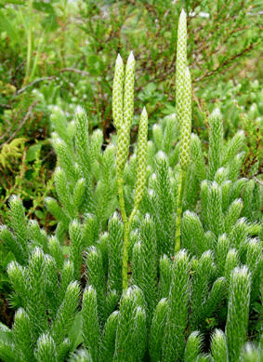
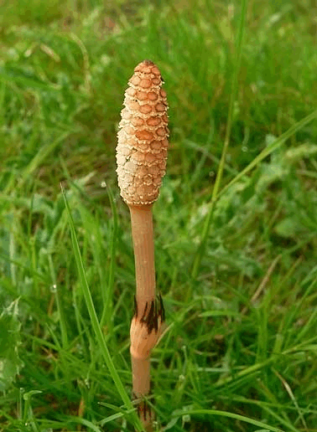
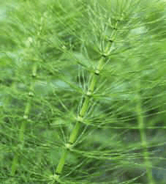
Thema 1. Ordening.
3. Varens.
4. Paardestaarten.
5. Wolfsklauw.
Sori van een varen
Mannetjesvaren
Heermoes
Sporenhouder

Slide 8
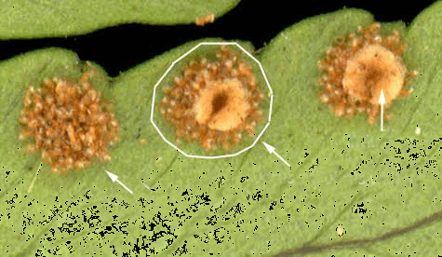
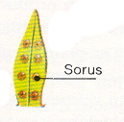
Thema 1. Ordening.
Mossen. Voor tekening 1 t/m 3 gebruik binoculair.
Tek. 1. Maak een habitustekening van een mosplant met een sporenhouder van Fraai haarmos . Vermeld: mosplant - sporenhouder
Tek. 2. Maak een tekening van een oude sporenhouder van een Fraai haarmos bij een vergroting van 20 x.
Vermeld: sporendoos - huikje (laatste blaadje van de mosplant).
Varens.
Tek. 3. Maak een tekening van het blad van een Kamervaren (met enkele sori).
Vermeld: Sporenhouder + Indusium = Sorus
Sorus met indusium
Voor tekening 4 en 5 gebruik microscoop.
Tek. 4 en 5. Maak een preparaat van sporenhouders van de kamervaren in water en teken
bij een vergroting van 400 x een sporenhouder en een spore na.
1
2
3
Sorus zonder indusium
4
5
Schrijf bij de onderdelen erachter of ze N of 2N zijn

Slide 9
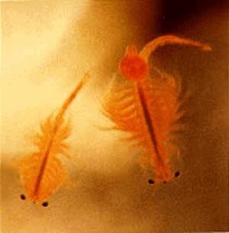
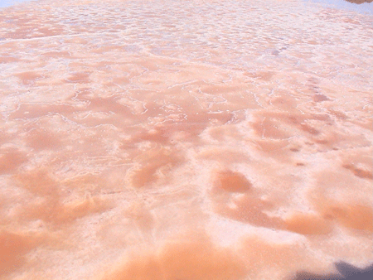
Thema 1. Ordening
De Pekelkreeft.
Zoutwoestijn in Utah (VS)

Slide 10
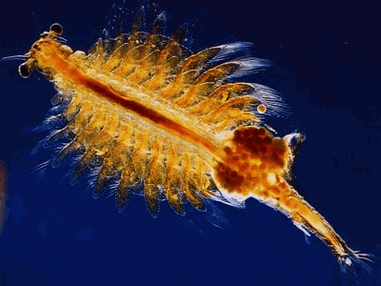
Thema 1. Ordening
De pekelkreeft.
Oog
Hersenen
Zwempoten met kieuwen
Darmkanaal met buisvormig hart

Slide 11
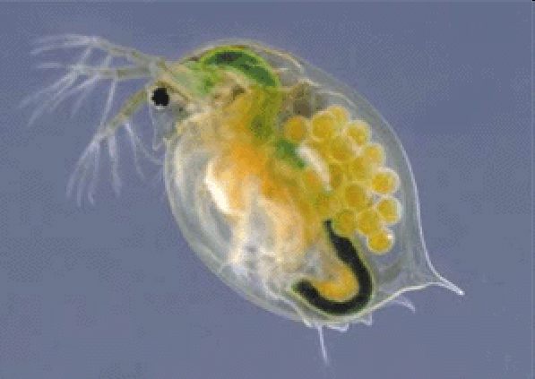
Thema 1. Ordening.
Practicum 5: De Watervlo.
Waar moet je tekenen? blz. 83.
Titel. Watervlo. Vergroting: 40x.
Voelspriet
Oog
Hart
Eieren
Darmkanaal
Kieuwen

Slide 12
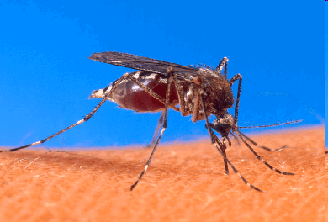
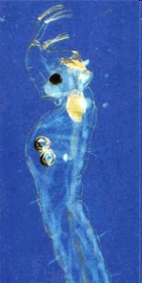
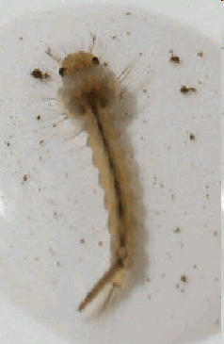
Thema 1. Ordening.
Practicum 5: Muggelarf.
Waar moet je tekenen? blz. 83. Alleen de kop
Titel. De Muggelarf. Vergroting: 40x.
Voelspriet
Kop
Oog
Darmkanaal met
buisvormig hart
Ballasttanks
Adembuis
Levenscyclus mug

Slide 13
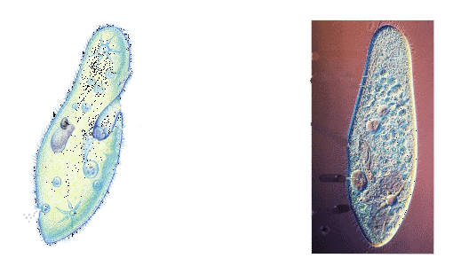
Thema 1. Ordening.
Practicum 5: Het pantoffeldiertje.
Wat moet je doen? Je krijgt een kweek van pantoffeldiertjes op je objectglas.
Maak een tekening van 1 pantoffeldiertje met een vergroting van 400 of 100x. Vermeld: trilharen - cytoplasma - celmembraam - vacuole (kloppend).
Tekening
maken
op blz. 83
Bovenste
helft
Trilharen
Cytoplasma
Celmembraan
vacuole
pantoffeldiertje

Slide 14
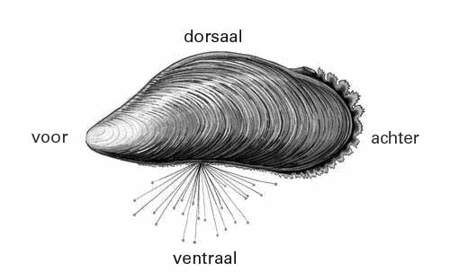
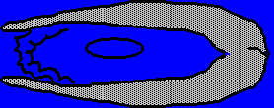
T1. Ordening.
Weekdieren. De tweekleppigen. De Mossel.
Opdracht 1. UITWENDIGE BOUW
Maak een tekening op een 1/2 A4 van het buitenaanzicht van de mossel.
Vermeld: Tweekleppige schelp - groeistrepen.
Opdracht 2. Vooraanzicht mossel.
Open de mossel iets met vingers.
Maak een tekening op een 1/2 A4 van het
vooraanzicht van de mossel.
Vermeld: instroomopening - uitstroomopening.
De mossel

Slide 15
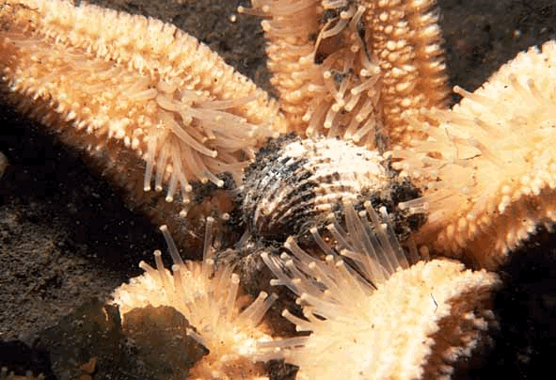
Thema 1. Ordening.

Slide 16
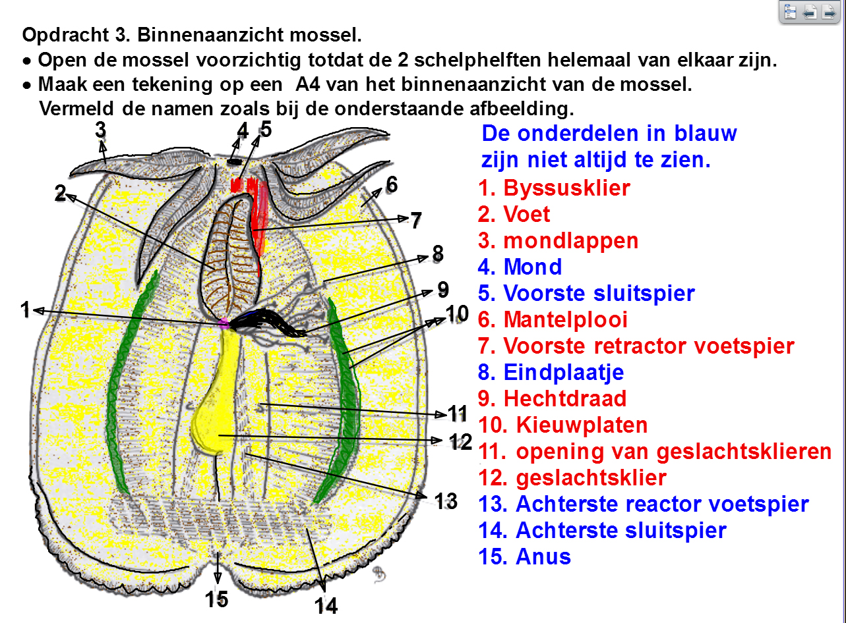
Thema 1. Ordening.

Slide 17
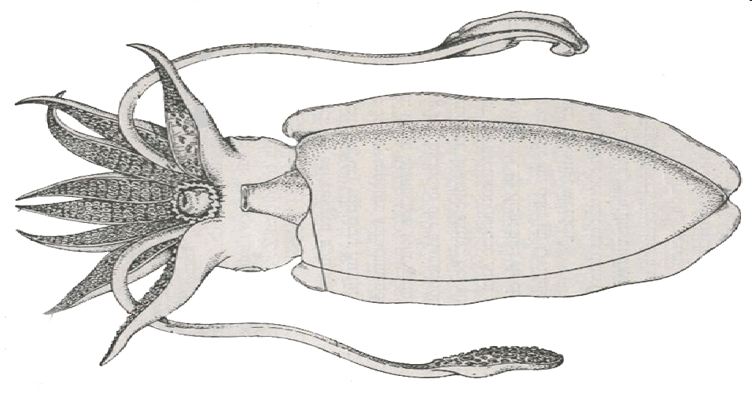
T1. Ordening.
Morfologie van een inktvis.
· Maak een tekening op een A4 van het buitenaanzicht
van pijlinktvis. Vermeld: Mond- arm - oog - tentakel - vin – trechter - mantelrand met spleet - zuignap.
Arm
Tentakel
(vangarm)
Oog
Mantelrand met spleet
Trechter
Mond
Vin
Zuignap

